Slide 1
Визуальные наблюдения в телескоп
Особенности

Slide 2
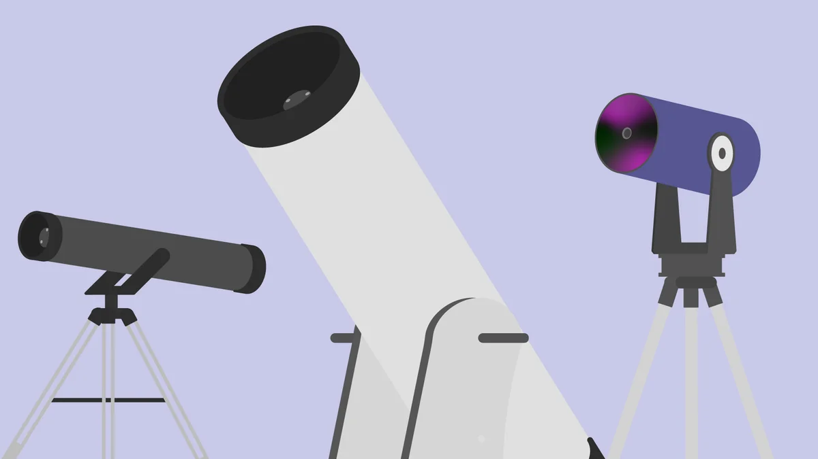
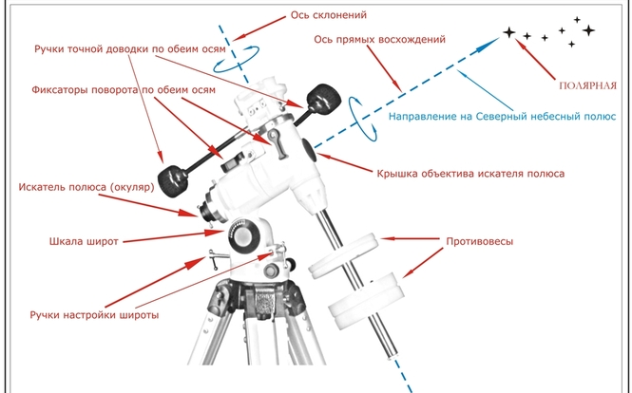
Выбор телескопа
Монтировка:
  альт-азимутальная (Вращается параллельно горизонту. Для компенсации вращения земли необходимо корректировать обе оси. Удобна для больших телескопов и для наблюдения за земными объектами)
  экваториальная (требует противовесов, сложнее в использовании (нужна настройка), вращается вокруг полярной оси компенсируя вращение земли)
Особое внимание необходимо уделить грузоподъемности монтировки и устойчивости треноги

Slide 3
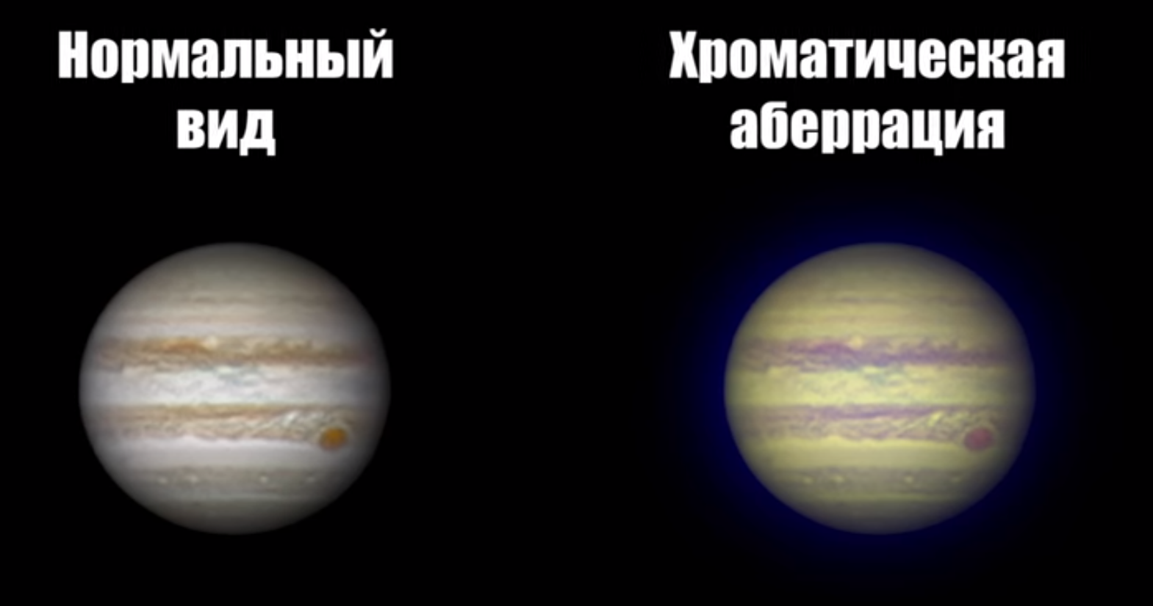
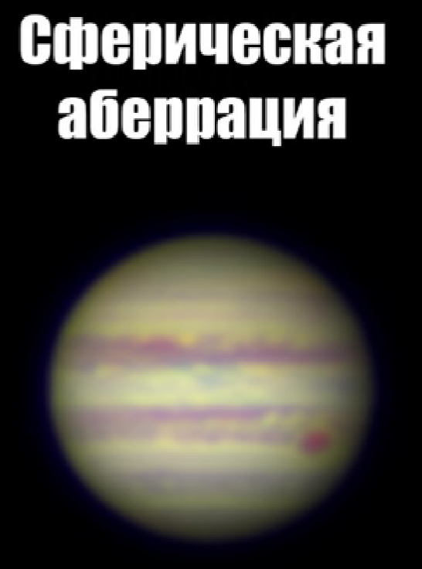
Выбор телескопа
Параметры телескопа:
  Апертура (диаметр объектива), D – определяет количество собираемого света и разрешение (140/D в сек. дуги)
  Фокусное расстояние, F – определяет увеличение и масштаб изображения. Чем больше увеличение при одинаковой апертуре, тем темнее изображение.
    Увеличение – F телескопа делить на F окуляра; минимальное увеличение = D/7, максимальное 2D.
    Светосила (относительное отверстие телескопа) – отношение апертуры к фокусному расстоянию (D/F). Чем выше это отношение, тем больше светосила телескопа (более светлая картинка при меньшем увеличении) и выше требования к качеству оптики, так как лучи сильнее искажаются.

Slide 4
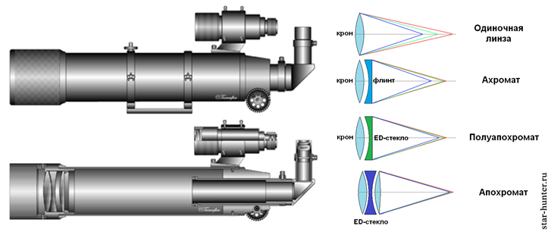
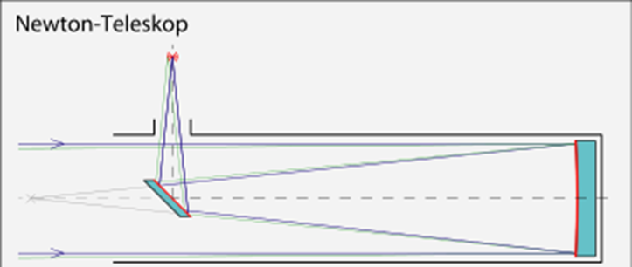
Выбор телескопа
Рефрактор (линзовые телескопы):
  + лучше контрастность, насыщенность изображения, не требует юстировки.
  - хроматизм, и чем меньше фокусное расстояние, тем он больше (устраняется использованием специальных стёкол в апохроматах, но они очень дорогие). Долго остывают, неудобно наблюдать объекты в зените.
Рефлектор (Зеркальные телескопы):
  + низкая цена, отсутствие хроматизма, быстрая термостабилизация
  - необходимость юстировки, запыление зеркал, центральное экранирование, сферическая аберрация (на сферических зеркалах), перевёрнутое изображение, растяжки зеркала придают звёздам лучи

Slide 5
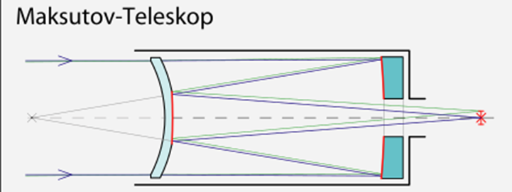
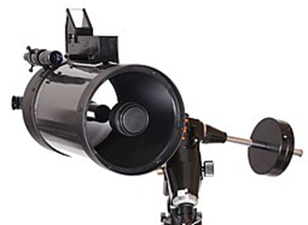
Выбор телескопа
Катадиоптрик (зеркально-линзовый телескоп):
  + отсутствие аберраций, компактные размеры, большое фокусное расстояние
  - долгая термостабилизация, малая светосила, центральное экранирование, периодическая юстировка, неудобно наблюдать объекты в зените

Slide 7
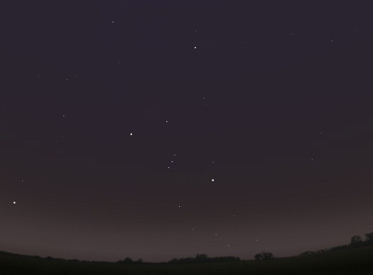
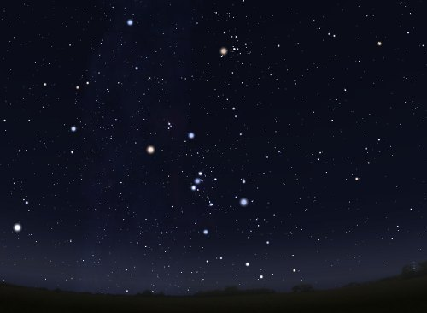
Выбор места
В городе можно наблюдать только яркие объекты (планеты, Луну, Солнце). Однако, если наблюдаете в городе, то нужно выбрать тёмное место с большим обзором, желательно на юг.
Чем дальше от города и больших поселений, тем темнее небо и больше объектов можно увидеть. Лучшее место – поле далеко от поселков и фонарей.
Также важно отсутствие луны (фазы близкие к новолунию)
Для оценки темноты неба астрономы-любители используют шкалу Бортля

Slide 8
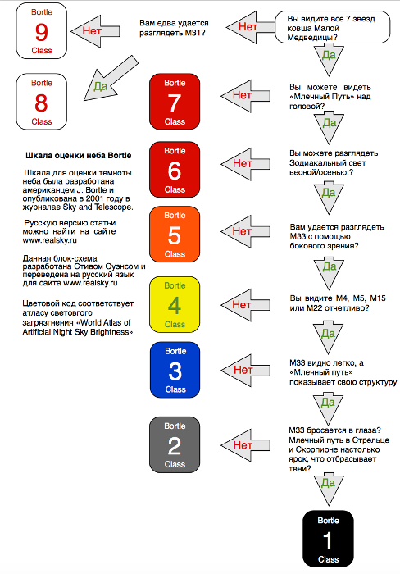
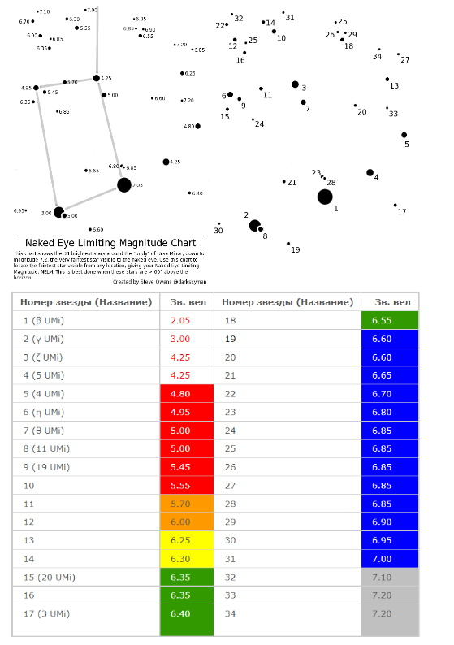

Slide 9
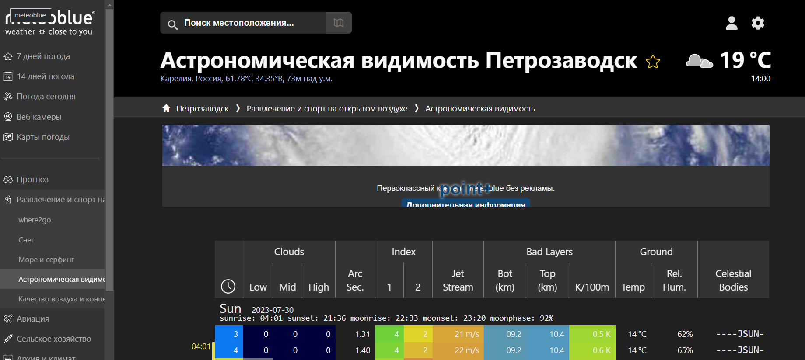
Выбор места
Выбираясь за город, изучите по карте предполагаемое место наблюдений и источники светового загрязнения, а также рельеф местности и наличие водоёмов. Расположившись во впадине и возле речки, летом будет выпадать много росы. Лучше отдать предпочтение равнинной или возвышенной местности. Место наблюдений должно быть ровное и твёрдое, для устойчивости монтировки.
Внимательно изучите погодные условия. Необходимо выбрать время спокойного неба, для улучшения качества изображения, т.н. сиинг. Некоторые сайты погоды (например, meteoblue.com) показывают состояние атмосферы и прозрачность неба. Кроме того, ветер также может сильно испортить наблюдения, поэтому желательно от него огородиться или выбрать закрытое место.
Изображение сильно меняется в течение ночи. Неплохие условия для наблюдения планет могут быть сразу после заката, когда воздух ещё не успел остыть, или же перед восходом, когда воздух принял довольно стабильную температуру после ночи. Резкие изменения температуры воздуха, через несколько часов после заката, обычно и являются причиной плохого изображения. Зачастую довольно хорошего изображения можно добиться после полуночи

Slide 10
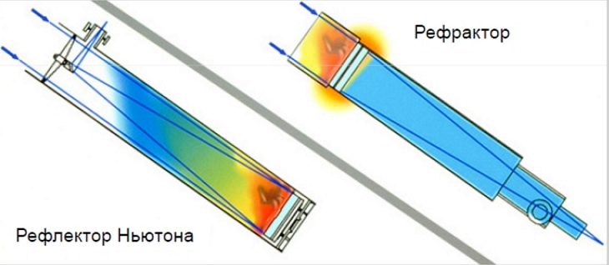
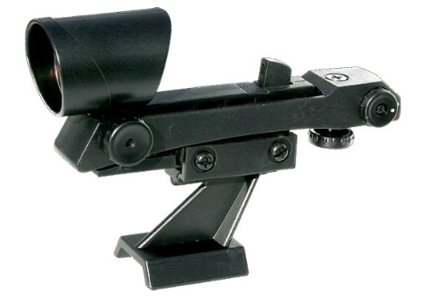
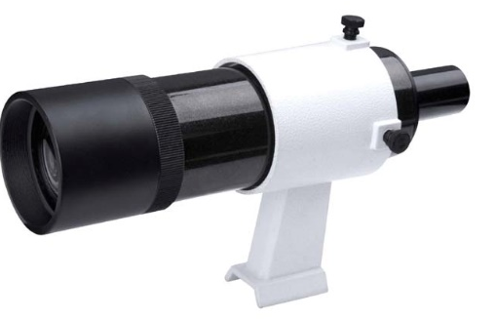
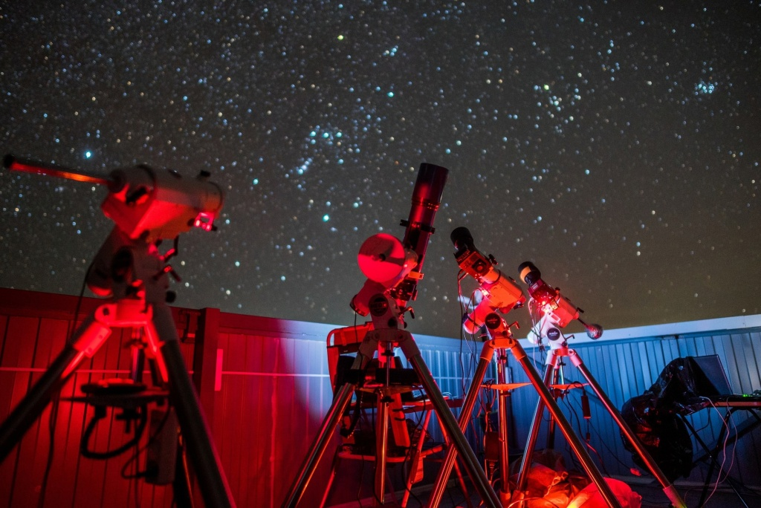
Особенности визуальных наблюдений
После подготовки места и сборки телескопа, необходимо какое-то время для его термостабилизации, иначе изображение будет некачественным. Обычно на остывание телескопа уходит около одного часа.
Для наведения на объекты используется искатель телескопа с минимальным увеличением и большим полем зрения, например рефрактор 8x50 или RedDot. Так же можно использовать окуляр, дающий минимальное увеличение.
Перед наблюдениями тусклых объектов глаза должны адаптироваться к темноте около 30 минут. Во время наблюдений можно пользоваться не ярким красным фонариком (меньше влияет на светочувствительность глаз.
Очень важно, чтобы наблюдателю было удобно, тепло и сухо. Необходимо взять с собой лёгкий перекус, термос с чаем, тепло одеться (на сезон теплее). Полезно иметь раскладную табуретку и стол.

Slide 11
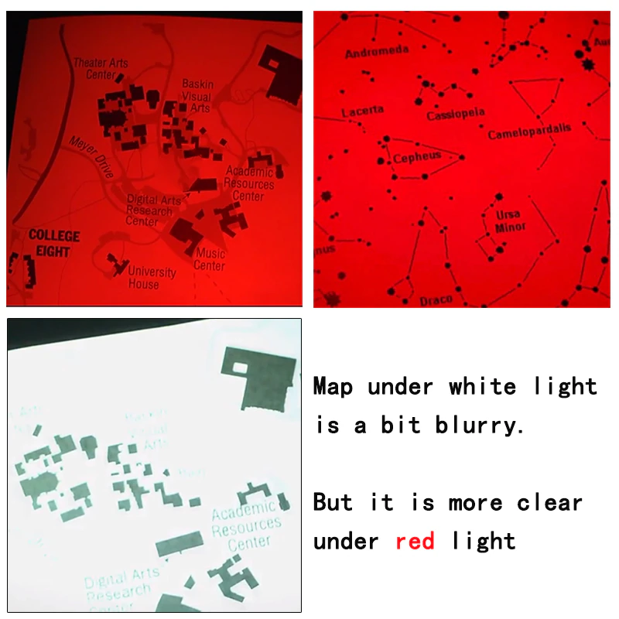
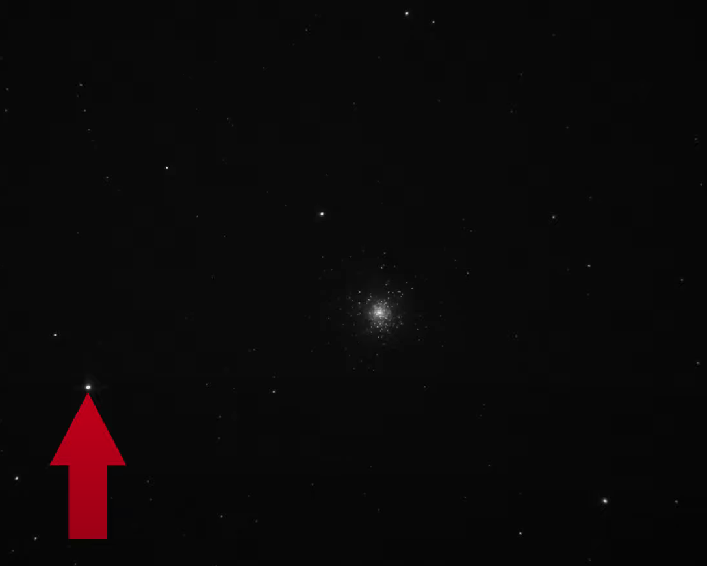
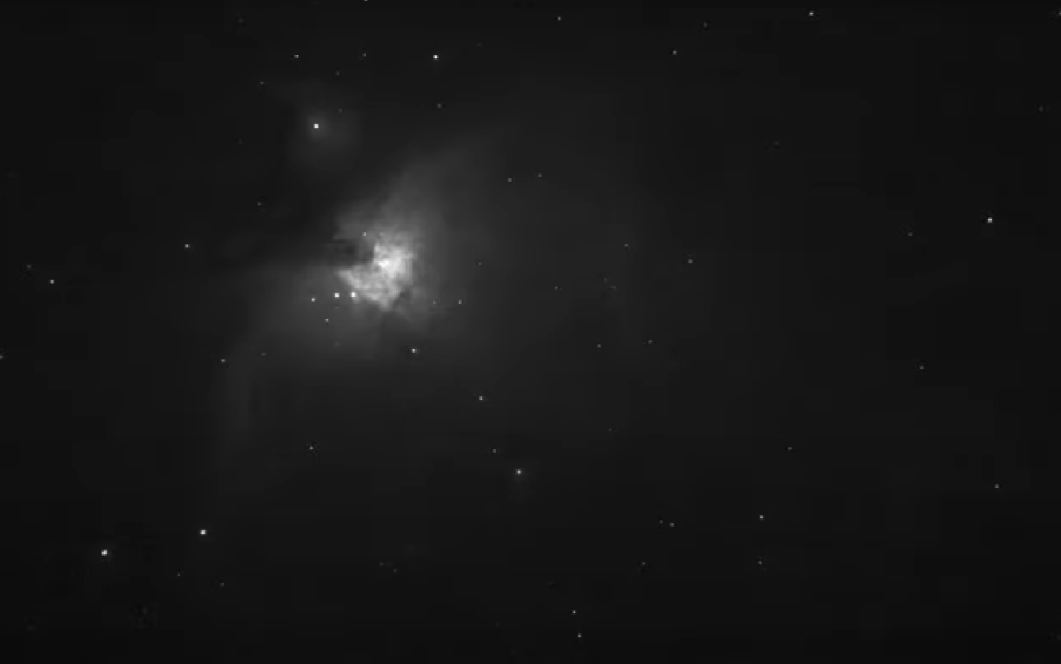
Особенности визуальных наблюдений
Заранее составьте программу наблюдений, рекомендуется распечатать карты звёздного неба и отметить на них интересующие объекты. Имейте в запасе несколько программ наблюдений, так как облачность может закрывать часть неба. Соберите информацию об объектах наблюдений.
При наблюдениях переходите от тусклых объектов к ярким.
Старайтесь смотреть на объект боковым зрением, так он станет визуально ярче и вы увидите больше деталей.
Во время наблюдений старайтесь отводить дыхание в сторону от окуляра, иначе он быстро покроется росой. Ночью оптика может подвергнуться естественному орошению, единственный способ избавиться от росы – согреть.
Ночью глаз не различает цветов и его разрешение падает, поэтому туманные объекты видны как тусклые пятна неясной формы, детали на дисках планет мало контрастны и постоянно замываются турбуленцией. Однако долгое рассматривание, адаптация к виду объекта, игра с увеличением, цветными или интерференционными фильтрами постепенно выявляет детали, которые вначале ускользали от поверхностного взгляда. Терпение наблюдателя играет тут важнейшую роль.

Slide 12
Наблюдения Планет
Конфигурации планет

Slide 13
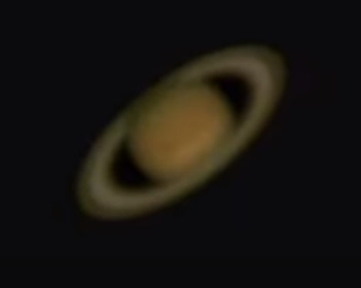
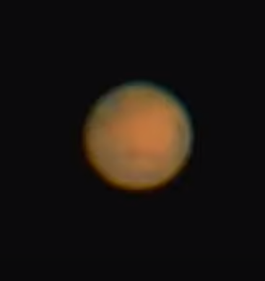
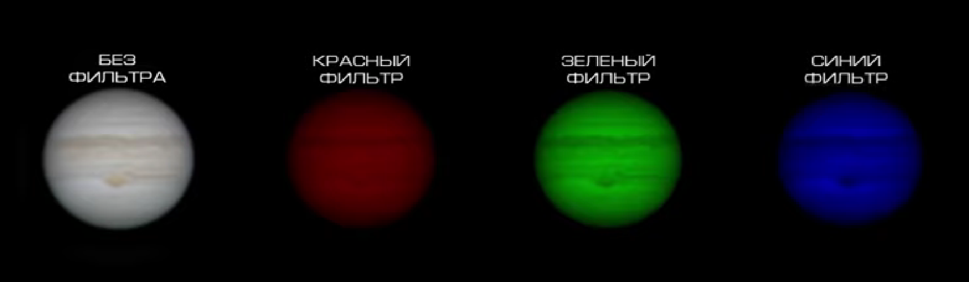
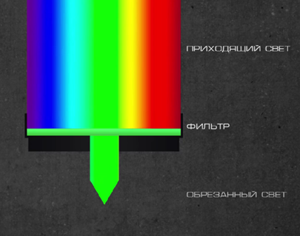
Наблюдения Планет
Эффективность наблюдений планет зависит от их высоты над горизонтом (меньше влияние атмосферы)
Планеты лучше всего видны во время элонгаций или противостояний
При небольшой высоте планеты над горизонтом появляется эффект атмосферной дисперсии (один край планеты синий другой красный). Для её корректировки можно использовать корректор.
Максимальное увеличение не обязательно- главное качество изображения
Для улучшения контрастности деталей используют цветные светофильтры:
  Желтый – снижает влияние атмосферы и хроматизм, улучшает видимость Меркурия и Марса
  Зелёный – выделяет красное пятно на Юпитере, полярные пояса Сатурна, снижает яркость и повышает контраст Меркурия, Венеры, Луны
  Красный – выделяет детали на Марсе, Меркурии(днём), Сатурне
  Синий – Юпитер, Марс, Венера

Slide 14
Наблюдения планет
Меркурий: блеск до -1,3m (как Сириус), из-за малой высоты над горизонтом разглядеть можно только фазу.
Венера: блеск до – 4,6m (3 место после Луны и Солнца). Из-за густой атмосферы из CO2 деталей на планете не видно, однако можно рассмотреть фазу и облака из серный кислоты. Видна на дневном небе.
Марс: Противостояния происходят каждые два года, великие (-2,88m) – каждые 15-17 лет. Через разреженную атмосферу можно разглядеть крупные детали рельефа. В большой телескоп можно увидеть спутники Фобос и Деймос.
Юпитер: противостояния каждые 13 месяцев(−2,94m). Даже в небольшой телескоп можно разглядеть облачные пояса и красное пятно, а также 4 спутника – Ио, Европа, Ганимед, Каллисто и их прохождение по диску. Очень быстро вращается (9ч50мин), за ночь можно увидеть обе стороны.
Сатурн: противостояние каждые 12,5 месяцев. Кроме колец можно увидеть темные (пояса) и светлые (зоны) области, а так же спутник – Титан.
Уран и Нептун: блеск 5,6m и 7,8m. Видны как маленькие диски без деталей.

Slide 15
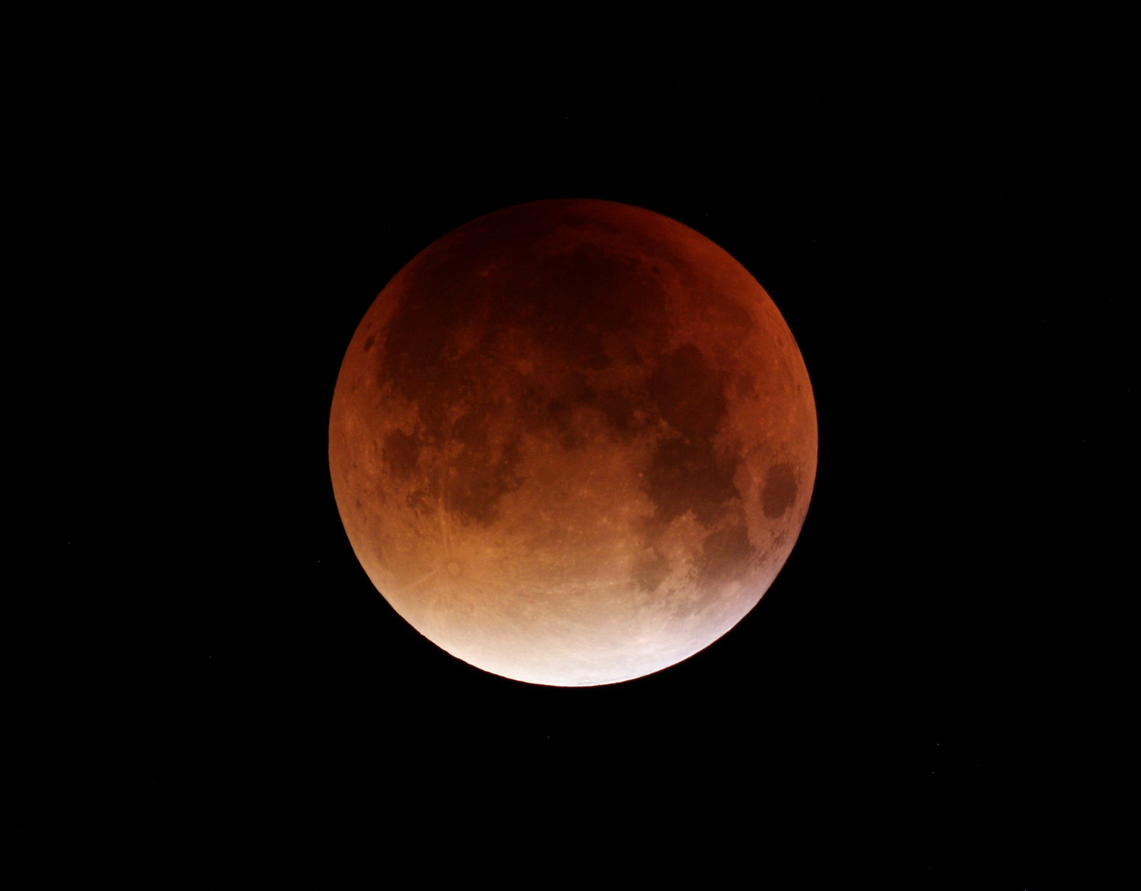
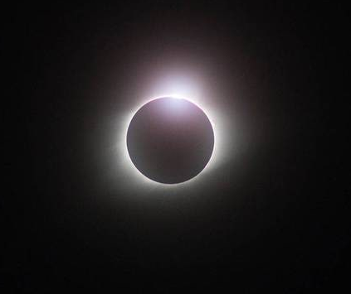
наблюдения Луны
Из-за приливного воздействия Земли, Луна повёрнута всегда одной стороной, однако благодаря небольшим «покачиваниям» (либрациям) можно наблюдать 59% поверхности.
Период вращения Луны вокруг Земли (сидерический период) составляет примерно 27 дней, однако период между двумя одинаковыми фазами (синодический период) несколько больше и равен 29,5 дня. Наблюдая за Луной в течение месяца, можно заметить изменение фаз и времени видимости.
Невооруженным глазом можно увидеть лунные моря – области застывшей лавы. Средний видимый диаметр Луны - 31′05″. Максимальный блеск Луны -12,7m.
При телескопических наблюдениях становятся видимыми кратеры, а также другие детали лунного рельефа — горы, горные цепи, трещины и разломы. При наблюдении Луны можно использовать самые разные увеличения — от минимального (D/7) до максимального (2 × D).
Рельеф поверхности лучше всего виден на линии терминатора, границе между светлой и темной сторонами Луны. Терминатор меняет свое местоположение каждый день вместе с фазой Луны, так можно рассматривать новые виды. Даже в самые маленькие телескопы и бинокли можно увидеть много кратеров на поверхности Луны. Увеличение апертуры позволяет разрешить более мелкие детали.
Яркая Луна может вызвать дискомфорт при наблюдении в телескоп, желательно использовать затемняющие фильтры или диафрагмы
Периодически можно наблюдать лунное и солнечное затмение
Notes:
Чем больше апертура – тем выше разрешающая способность телескопа
-Рефракторы ахроматы дают большую хроматическую аберрацию, и плохо подходят для фотографирования дипскай объектов
-Пример хорошего астрографа – рефрактор апохромат ED80, имеющий широкое поле зрения без хроматизма, центрального экранирования, с высокой контрастностью изображения

Slide 16
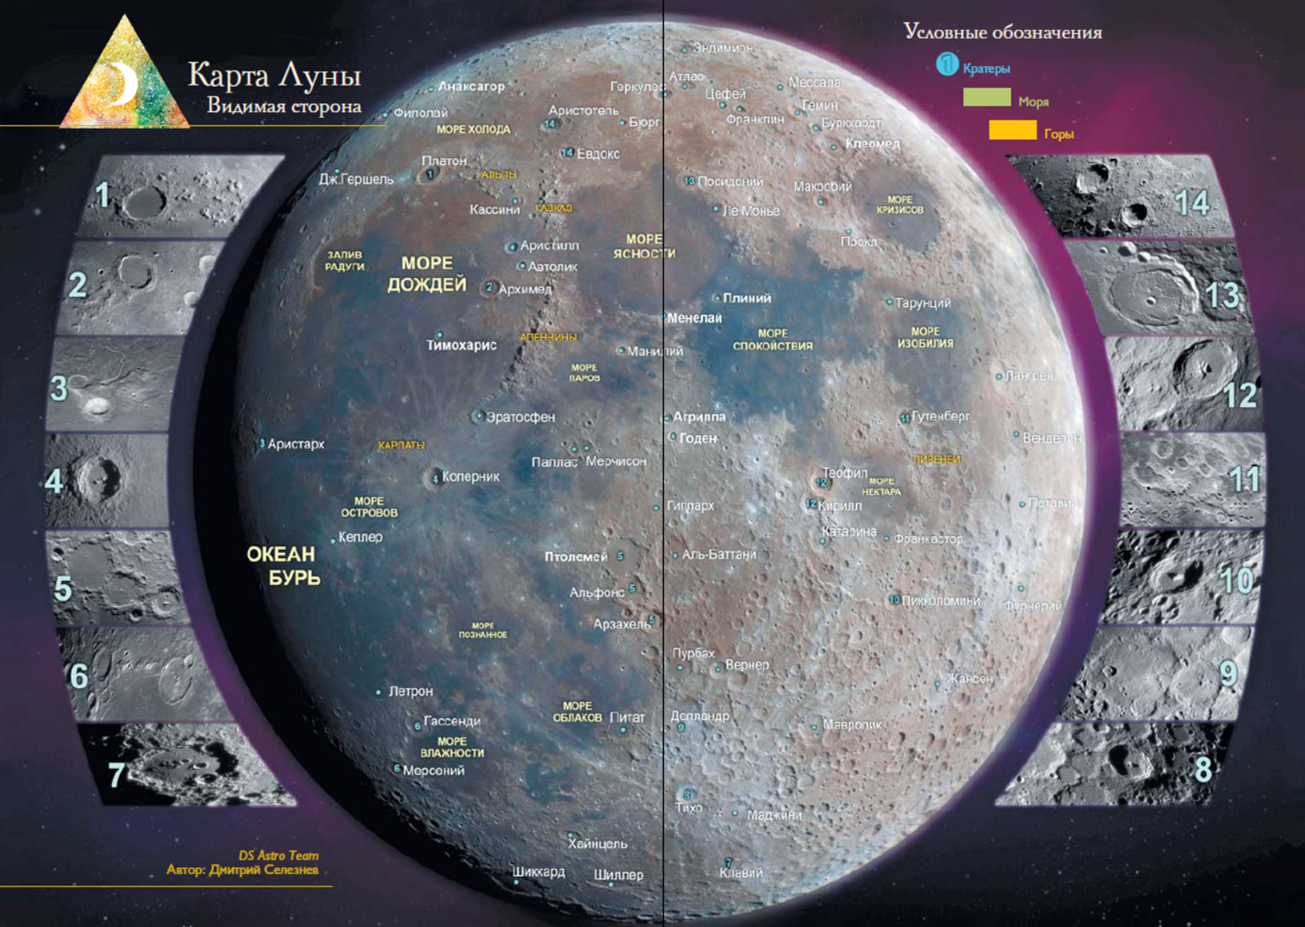

Slide 17
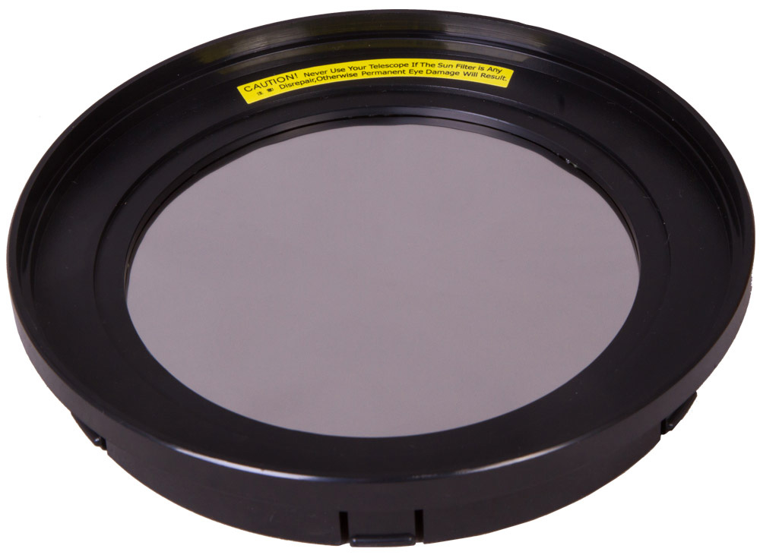
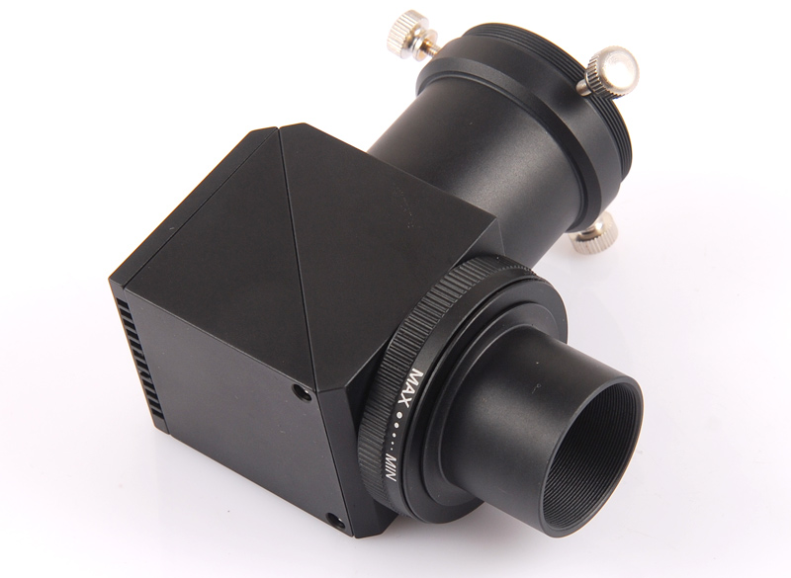
Наблюдения Солнца
При наблюдениях солнца требуется соблюдение правил Существует несколько способов безопасного наблюдения Солнца:
  Использование специального широкополосного полноапертурного фильтра на телескоп из специальной плёнки. Через такой фильтр наблюдается фотосфера Солнца, на которой можно разглядеть Солнечные пятна (более холодные области), грануляцию (конвективные потоки), факельные поля (более горячие области).
  Использование окулярного клина Гершеля (с осторожностью) даёт более яркую и качественную картинку фотосферы. Позволяет использовать фильтр CaK (ультрафиолетовый), выделяющий детали.
  Использование экрана, установленного на окулярном узле (метод проекции).
  Использование специального узкополосного солнечного H-alpha телескопа (Напр. Coronado) или окуляра. Позволяет увидеть хромосферу Солнца – Протуберанцы, волокна, вспышки.
Существует 11-ти летний цикл солнечной активности с максимумом и минимумом пятен.
Солнечную корону из-за её малой яркости можно наблюдать только во время полных солнечных затмений или с помощью специального телескопа – коронографа.
Notes:
-Здесь важно качество оптики, большая апертура уже необязательна

Slide 18
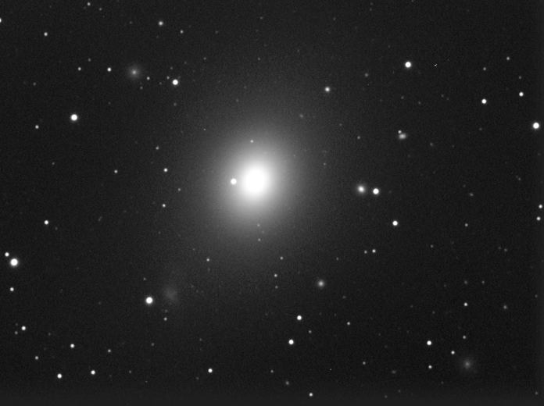
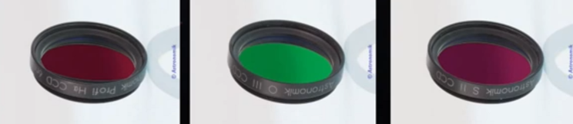
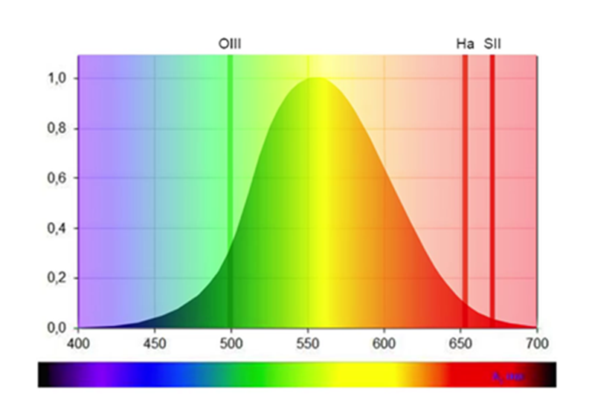
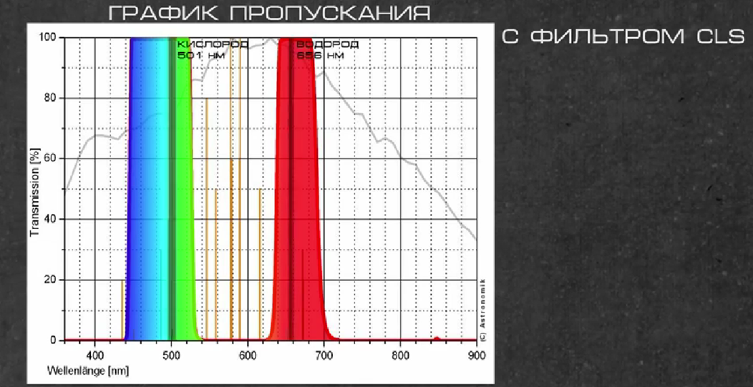
Наблюдения туманностей
Наблюдение тусклых и протяженных объектов требует:
  Минимума засветки
  Хорошую адаптацию глаз к темноте
  Небольшого увеличения телескопа
Деталей на большинстве объектов глубокого космоса через небольшие телескопы (до 200мм) практически не видно, как и их цвета
Для увеличения контрастности тусклых объектов на засвеченном небе можно использовать специальные светофильтры от засветки (CLS/UHC) или узкополосные фильтры, пропускающие излучение конкретного химического элемента (OIII (500,7нм), Hα (656,3нм), Hβ (486,1нм)) для газовых туманностей
Наблюдать лучше боковым зрением, так объекты визуально становятся ярче
Notes:
-Важна чувствительная малошумная матрица, многопиксельность не обязательна
-Кроп-фактор хорош на малых объективах, увеличивая ЭФР, но плох, если необходим большой угол зрения
-Диафрагма также влияет на глубину резкости, но для астрофото это неважно
-Сфокусироваться можно на далёких фонарях или по ярким звёздам сделав несколько калибровочных кадров

Slide 19
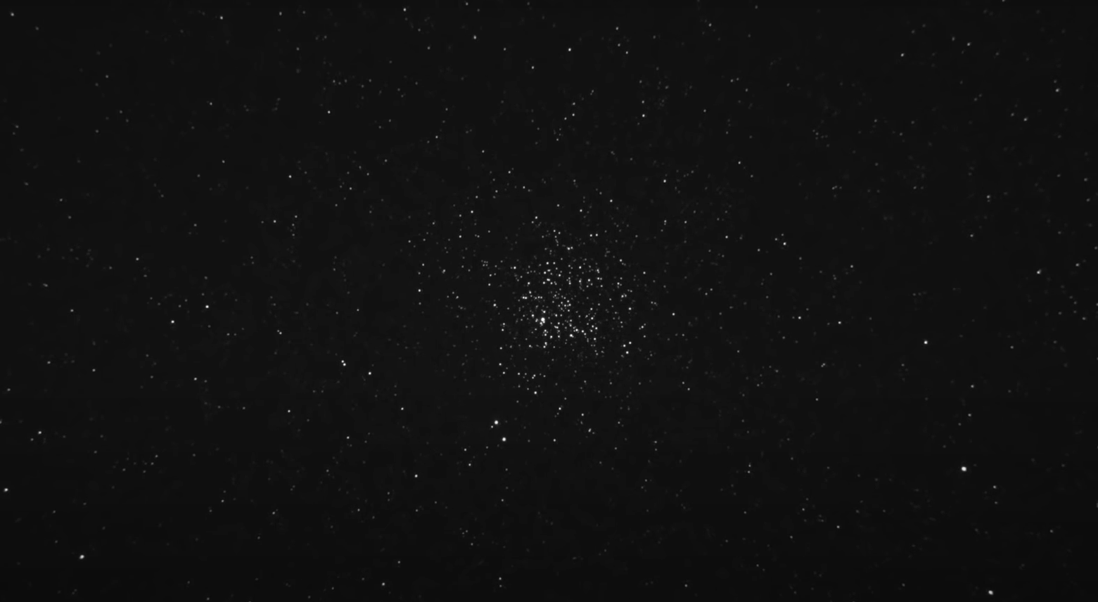
Наблюдения звёзд
Для наблюдения звёзд и звёздных скоплений используются средние и большие увеличения до 2D
Самые слабые звёзды, наблюдаемые
невооружённым глазом от +6m до +7,72m
Самые слабые звёзды, наблюдаемые в телескоп с апертурой 150мм до +13m
Большинство звёзд в нашей галактике кратные или двойные, представляющие собой систему из нескольких гравитационно связанных звёзд и вращающихся вокруг общего центра масс
Некоторые звёзды физически не связаны, однако находятся на одном поле зрения и кажутся двойными, они называются оптически-двойные
По двойным звёздам можно определять разрешающую способность телескопа
Светофильтры никак не влияют на яркость и контрастность звёзд, иногда даже ухудшая их видимость

Slide 21
Наблюдения метеоров
Метеор – сгорание в атмосфере небесного тела, например космической пыли, частиц комет
Цвет метеора зависит от его химического состава
Для наблюдения метеоров телескоп не требуется, важно большое поле зрения
Во время метеорного потока метеоры вылетают из определённого места на небе (радиант)

Slide 22
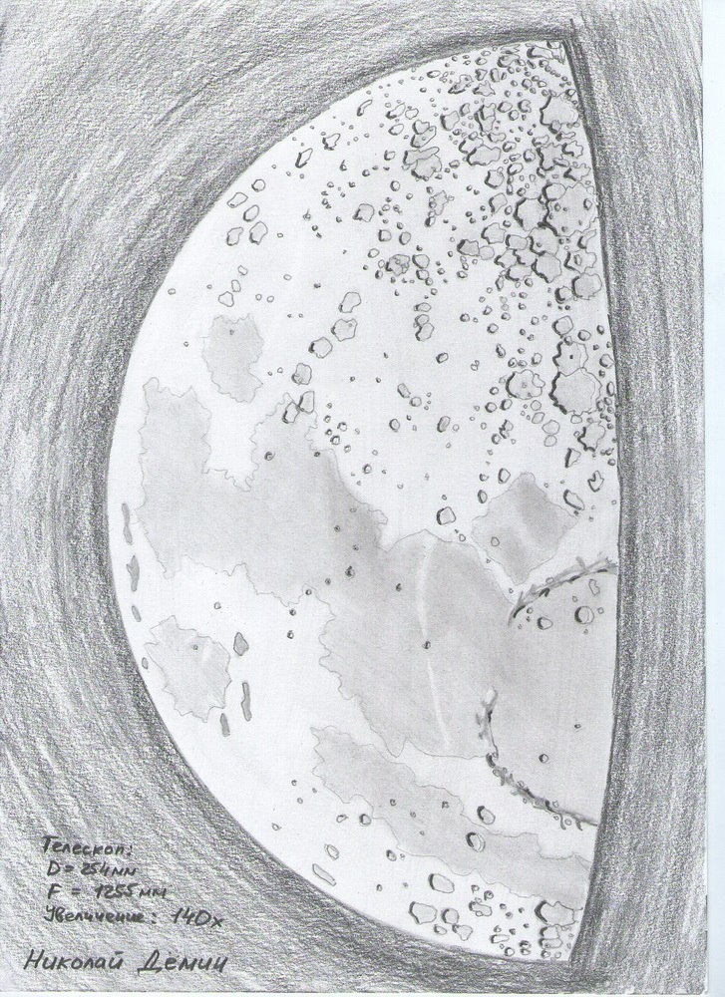
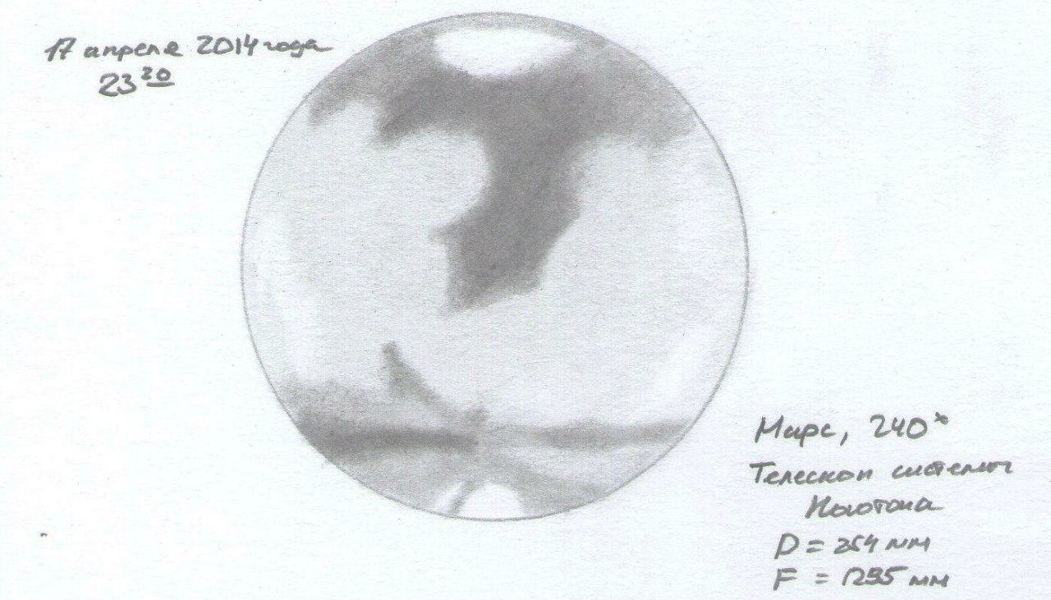
дневник и зарисовки
Желательно вести дневник астрономических наблюдений и делать зарисовки объектов. Дневник наблюдений позволяет точнее составлять программы, делиться впечатлениями и сравнивать их, увидеть больше интересных объектов, и даже делать открытия. Любители до сих пор открывают новые звёзды, кометы, астероиды.
Ночью лучше делать краткие заметки (например время, погоду, интересные явления, какие детали объектов разглядели и т.д.), оставив заполнение журнала на светлое время.
В дневнике указывается время и место наблюдений, погодные условия (прозрачность, степень засветки, метеорологические условия), кратко описывается инструмент. Для каждого объекта дать более или менее пространное описание, используемое увеличение (или увеличения), поле зрения, фильтр.
Для выявления деталей важную роль играют зарисовки у окуляра. Карандаш и бумага просто заставляют вас быть внимательнее и затратить какое-то время на рассматривание того, что же вы видите. Существуют различные техники зарисовок разных объектов

